Slide 1
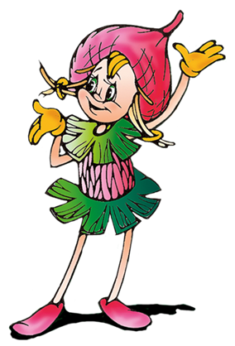
Всероссийский
«День эколят»
2025 г.

Slide 2
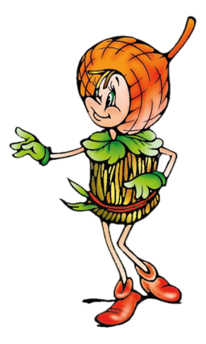
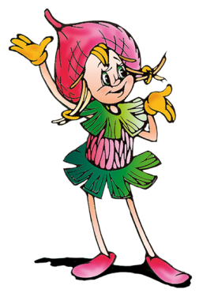
Земля - наш дом!

Slide 3
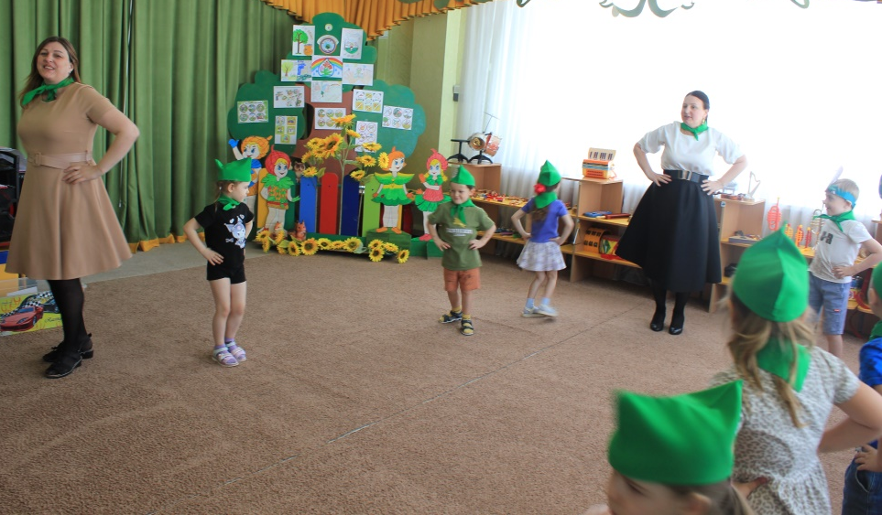
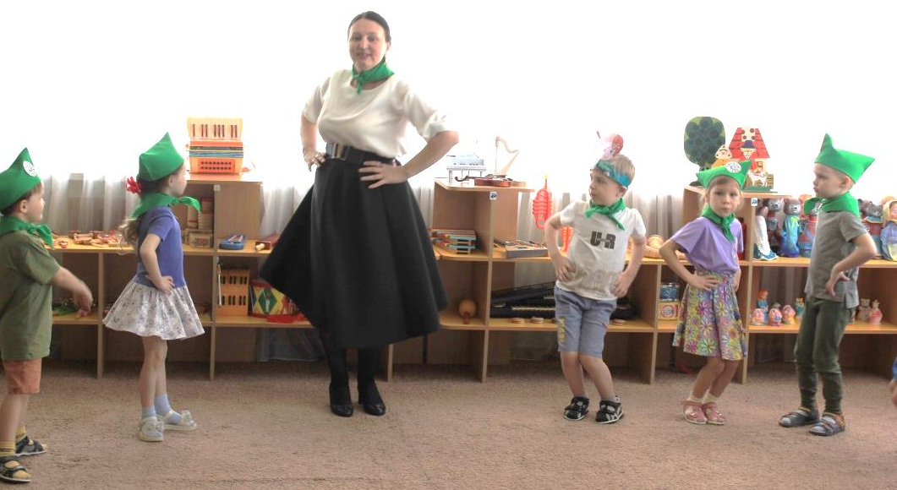
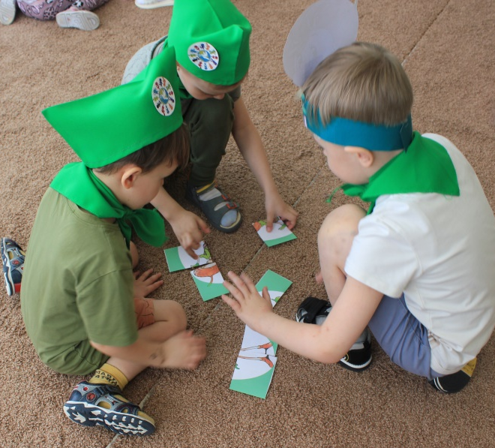
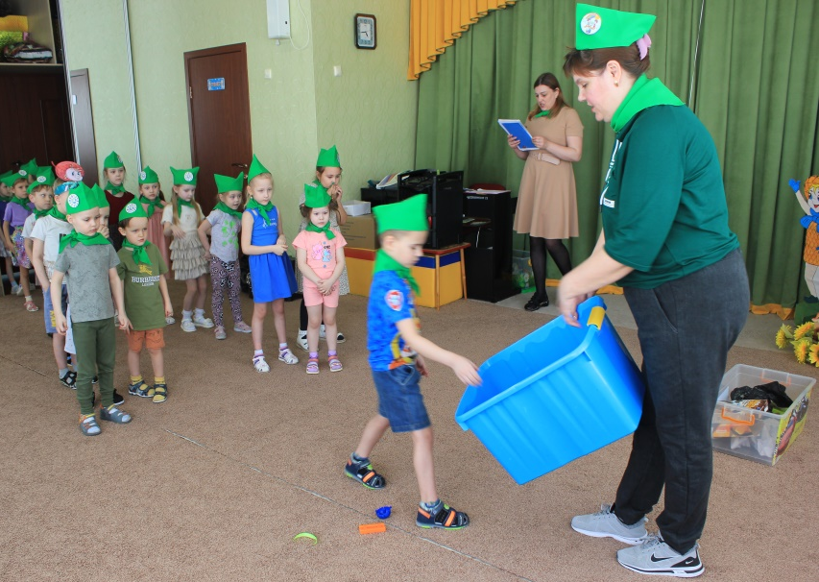
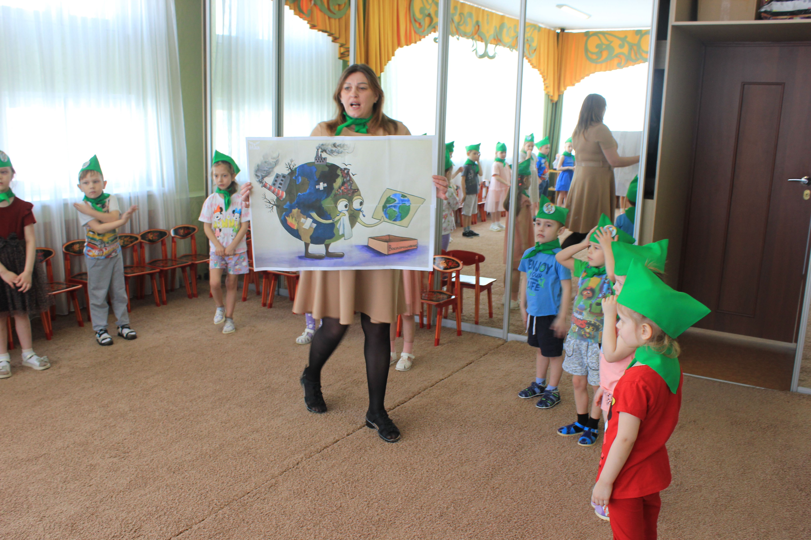

Slide 4
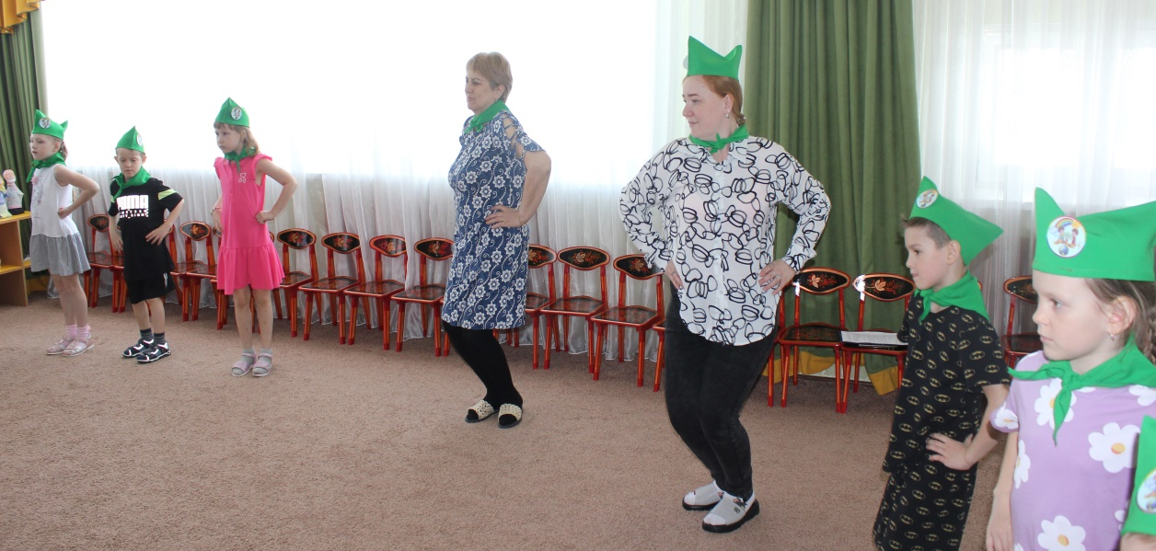
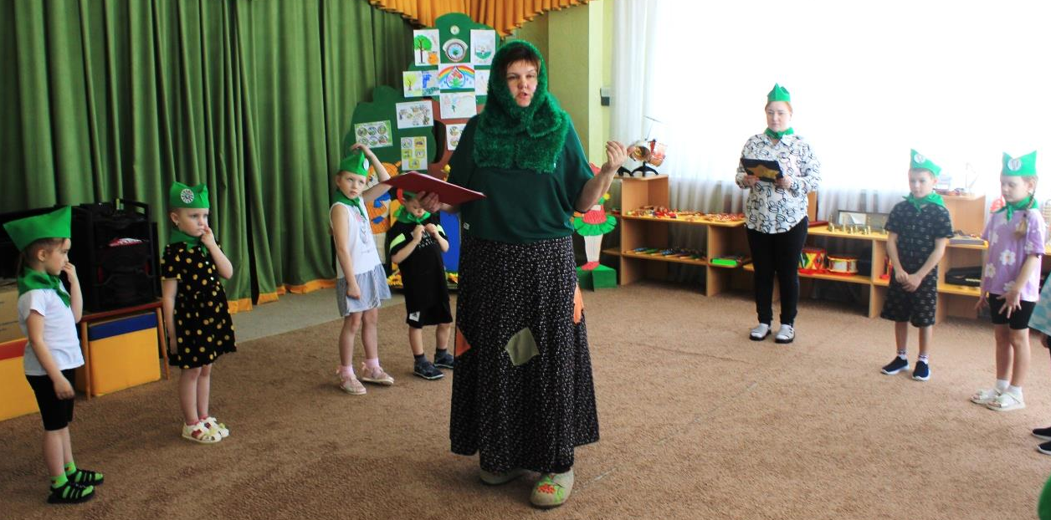
Группа «Абвгдейка»
Каждый день от нас зависит состояние земли.
Нас она всегда питает.
А вот чем ответим мы?

Slide 5
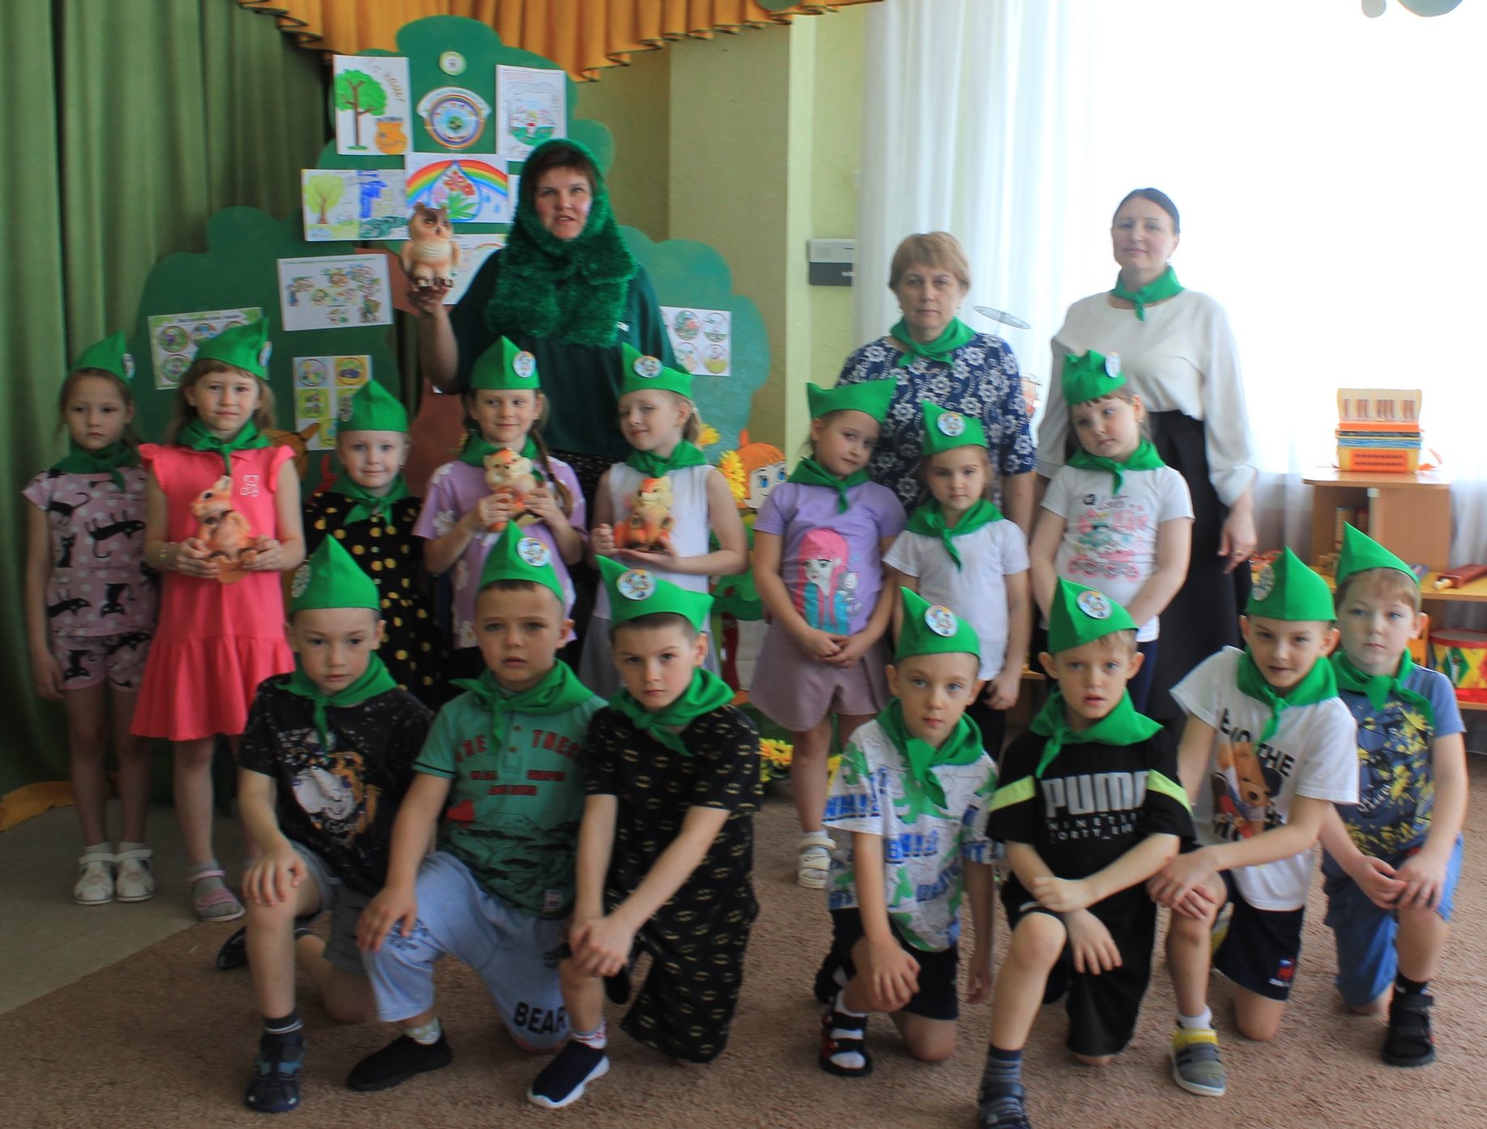
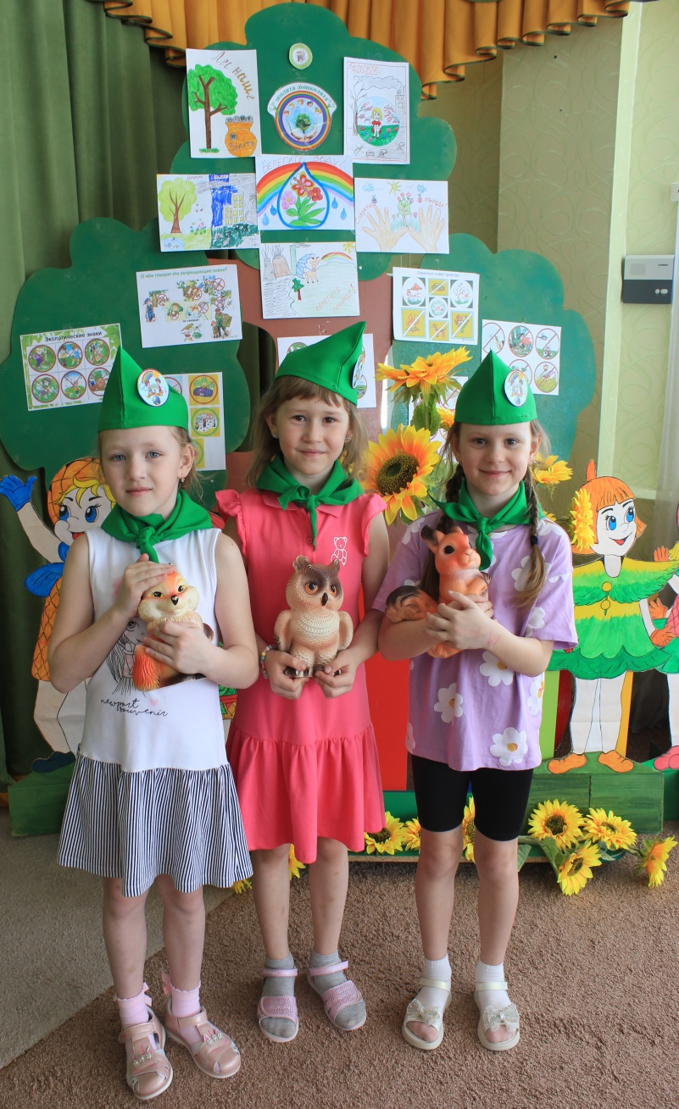

Slide 6
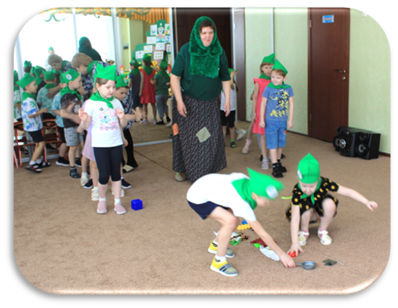
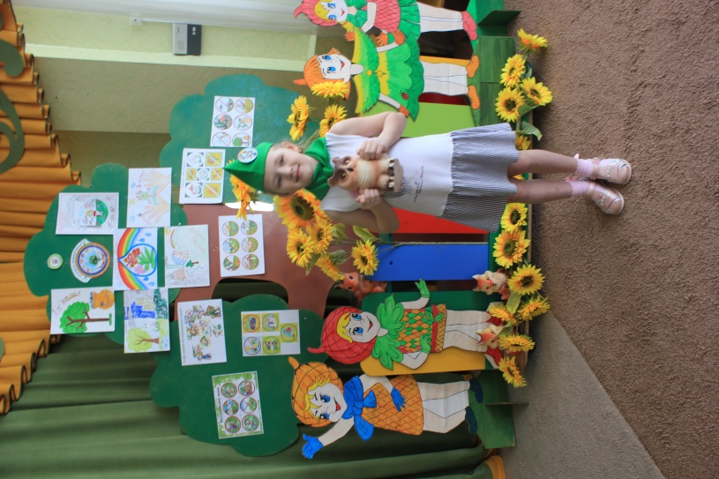
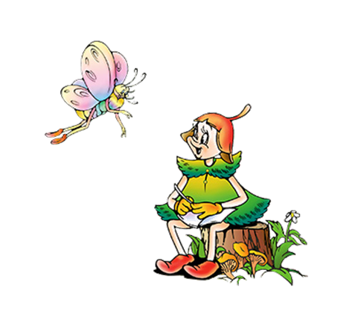

Slide 7
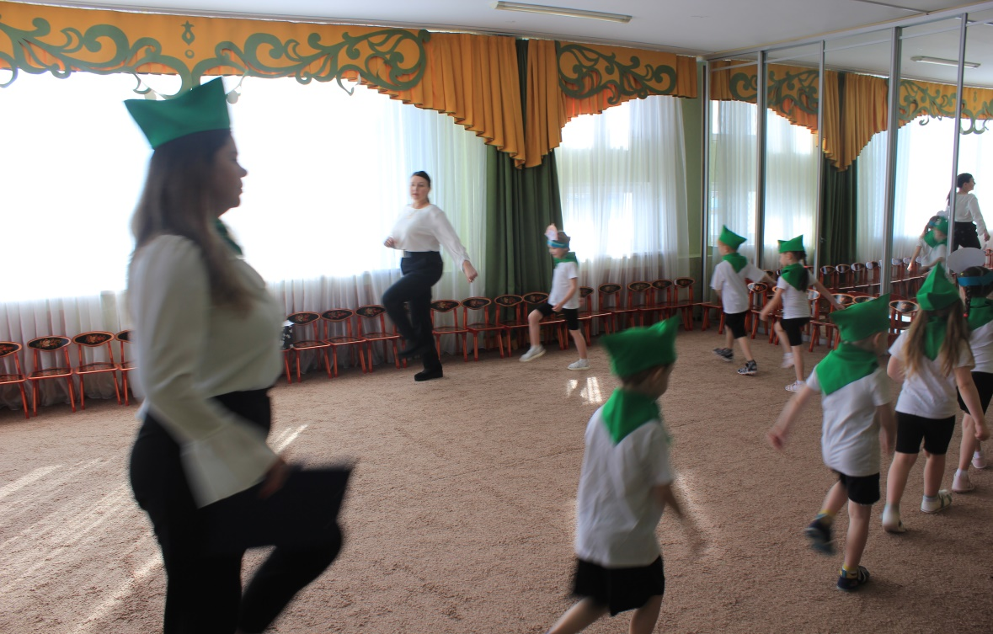
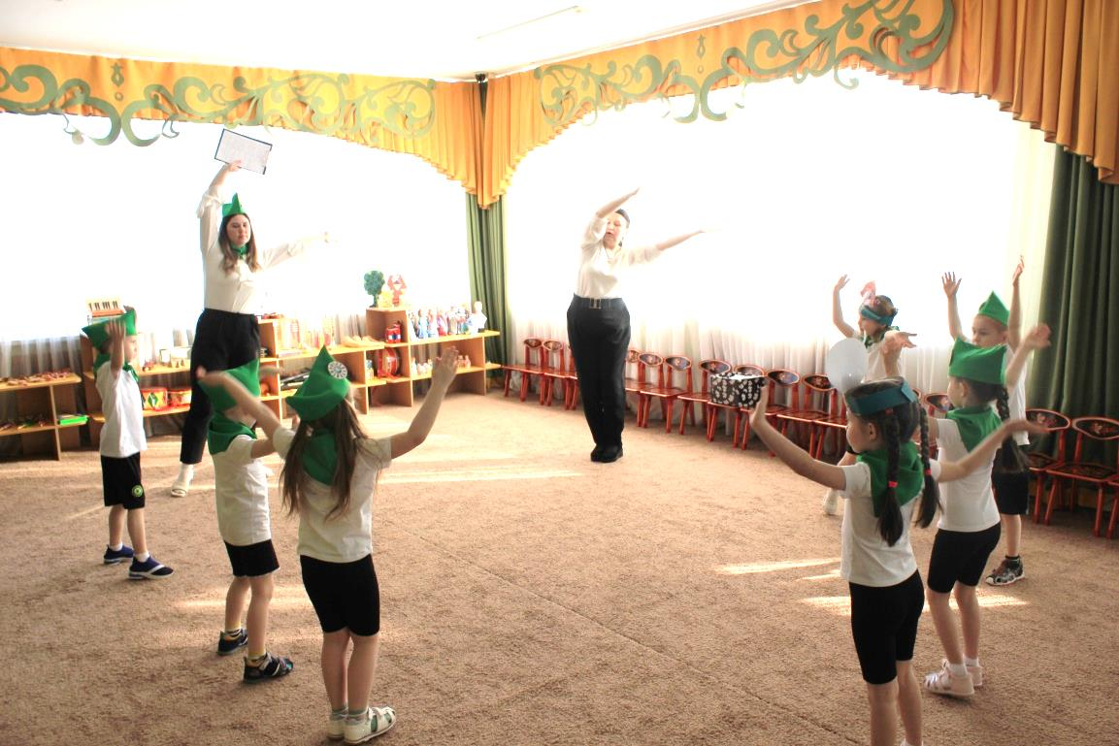
Куда б дороги не вели,
Всегда ты будешь в нём.
Природою родной земли
Ты будешь окружён!

Slide 8
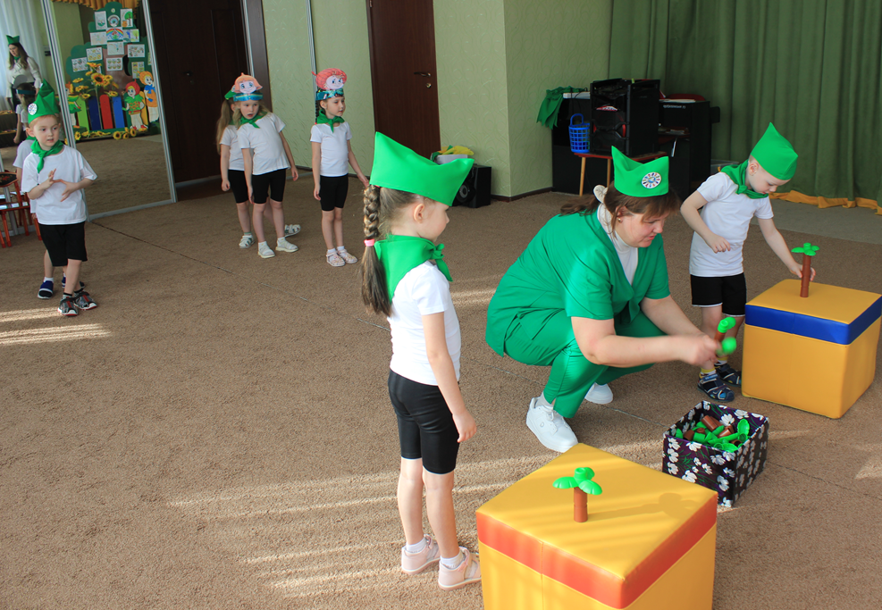
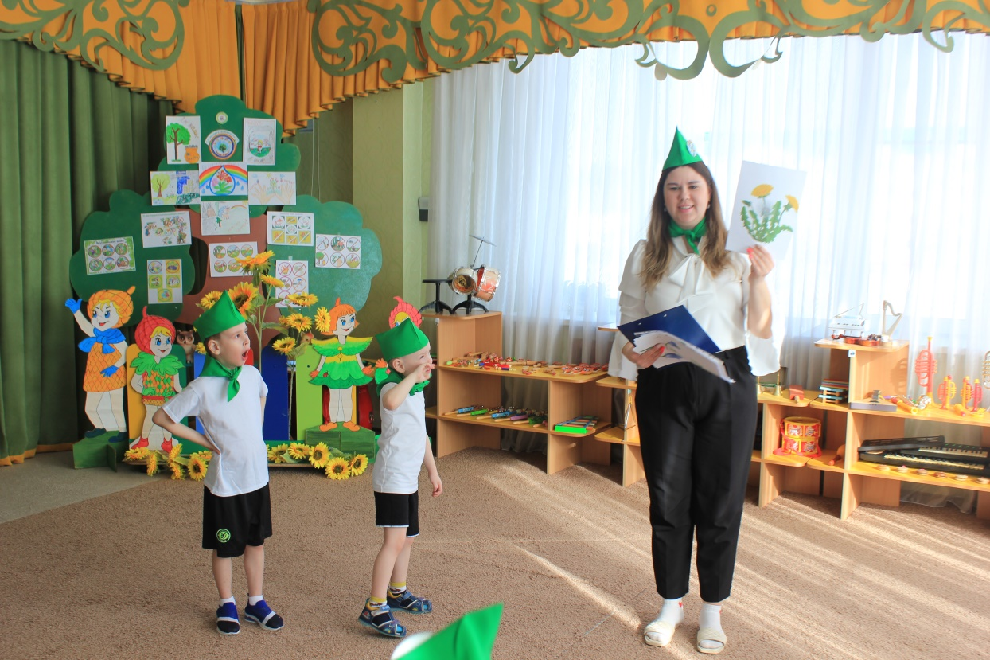
Наш дом родной, наш общий дом, Земля, где мы с тобой живем. Ты только посмотри вокруг. Тут речка, там зеленый луг,

Slide 9
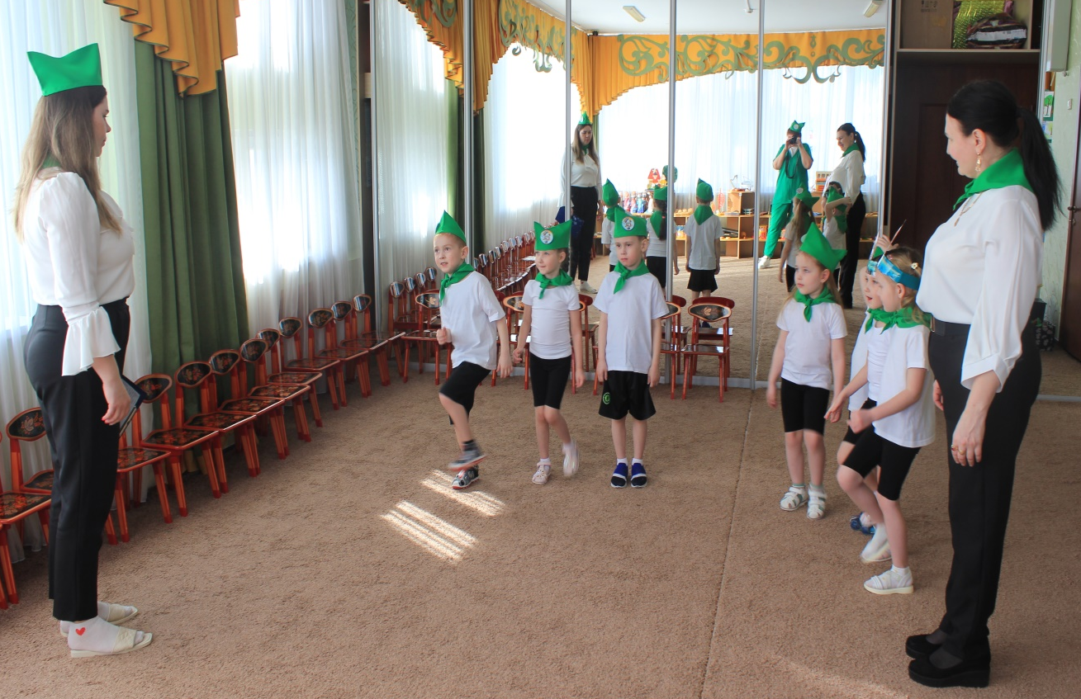
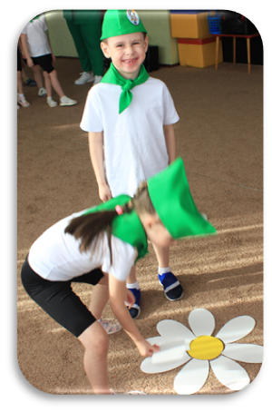
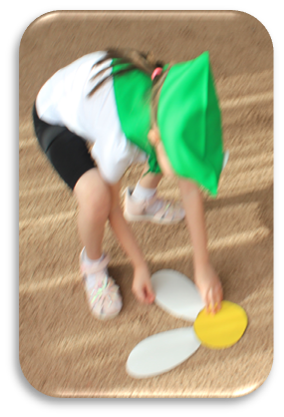
Эколята – природу охраняют,
ни на минуту о ней не забывают!

Slide 10
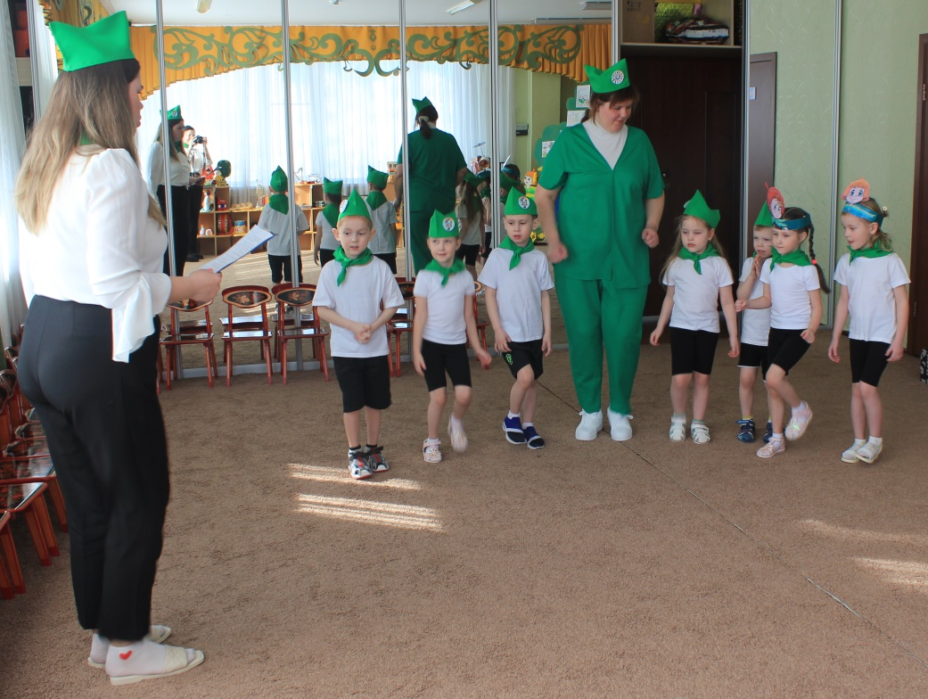
Эколятами зовут,
тех, кто очень любит труд
Красавицу природу, небо,
лес и воду!

Slide 11
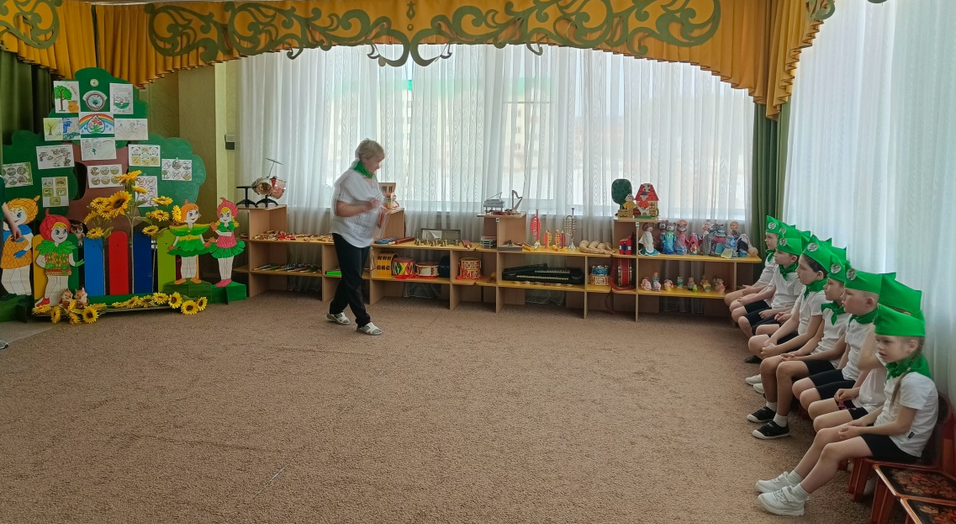
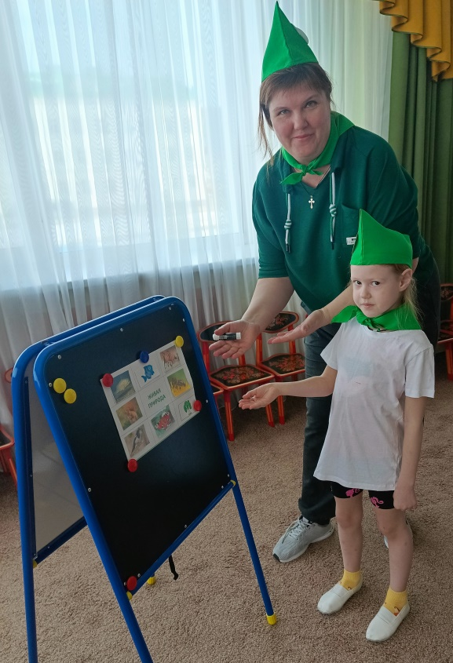
Эколята – дошколята отличные ребята
Добрые и всегда заметные, и всегда ответственные!
!

Slide 12
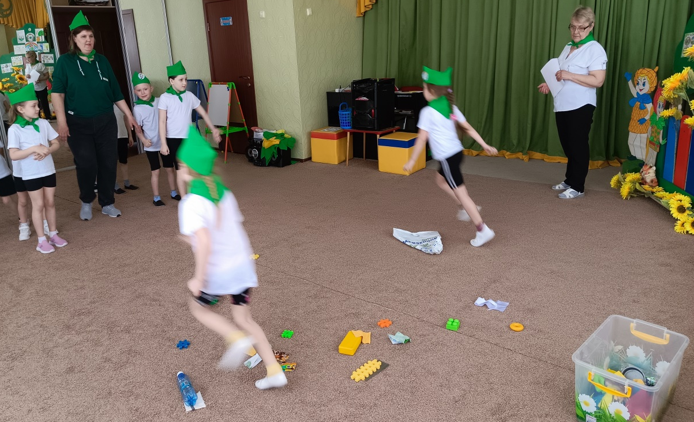

Slide 14
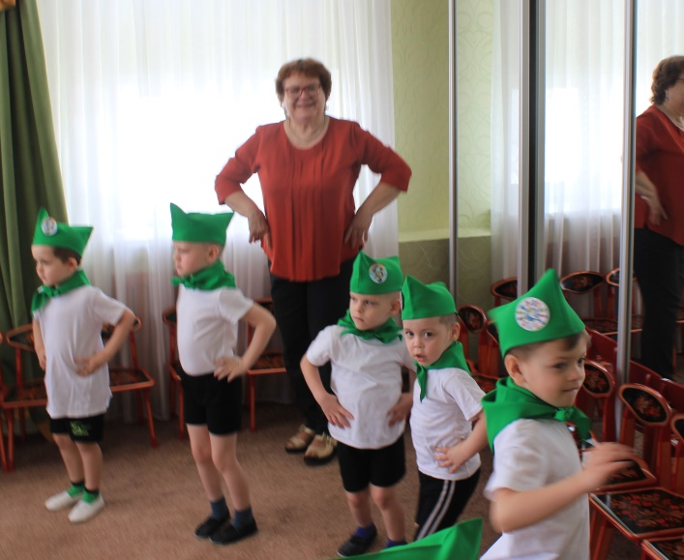
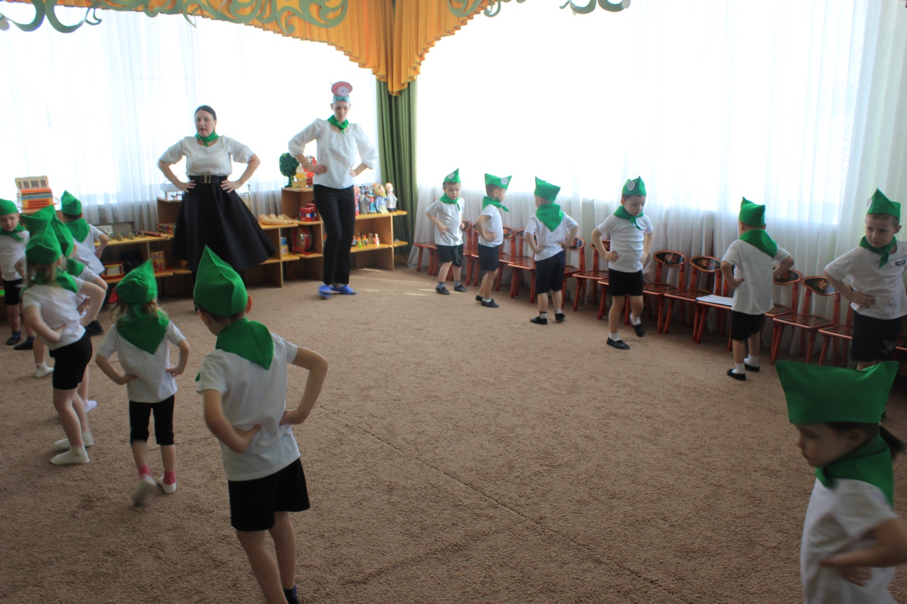
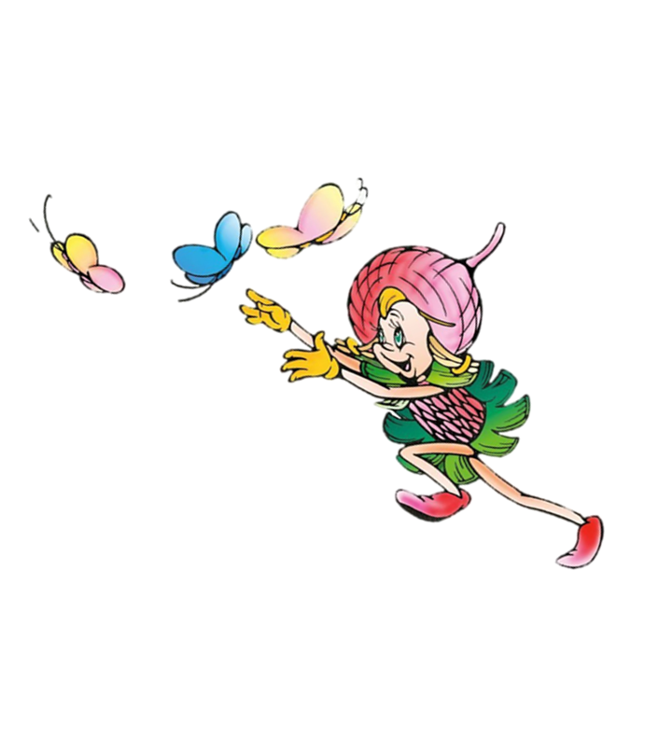
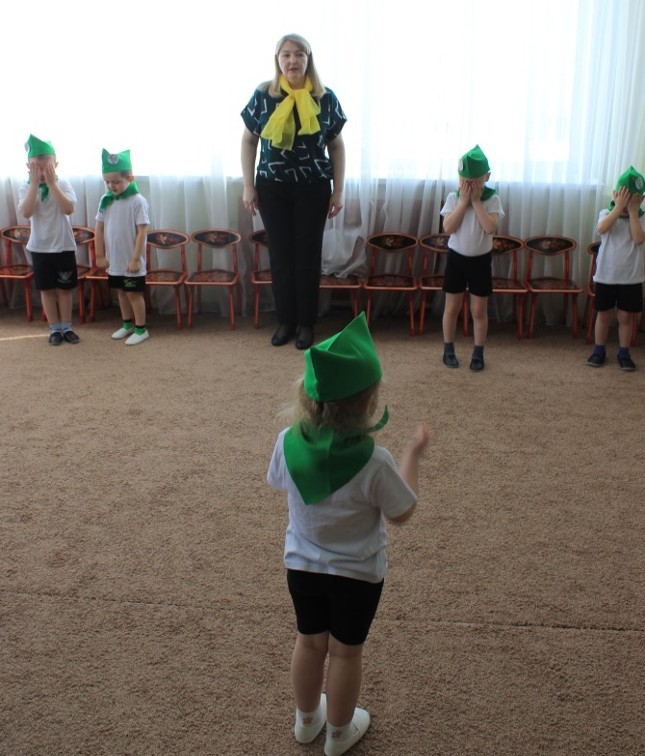
Группа «Цветик-семицветик и Юнга»

Slide 15
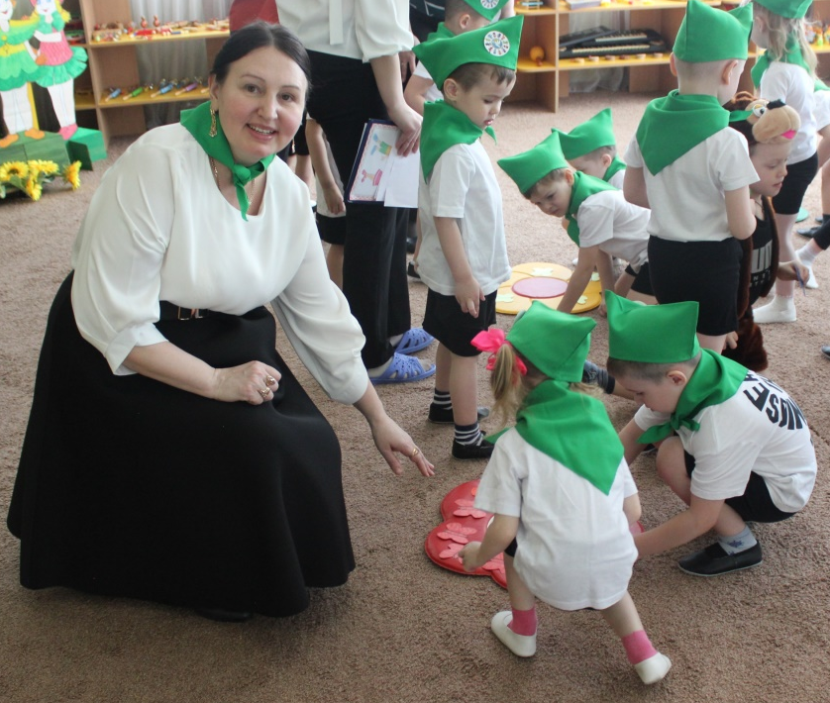
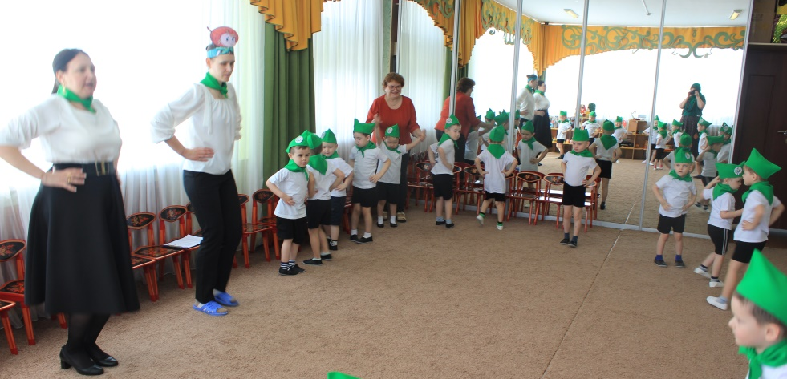
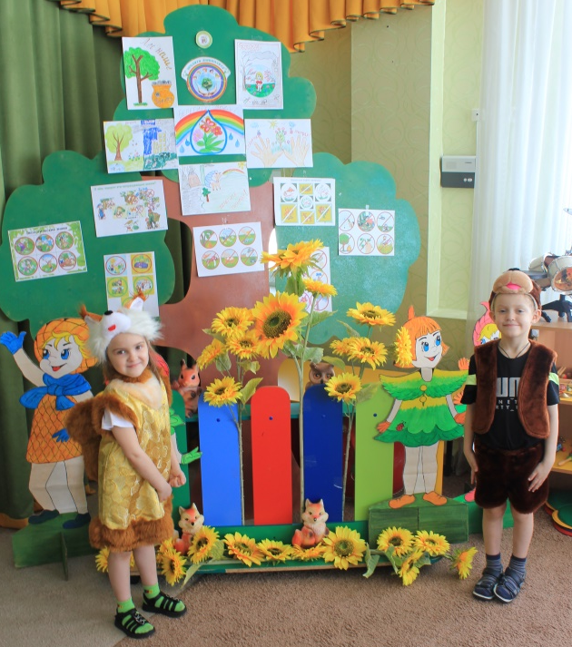
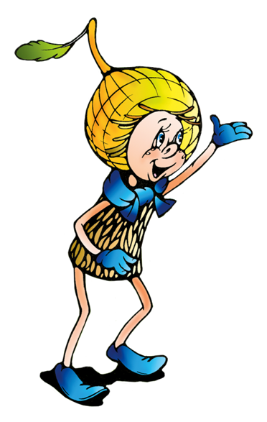
Группа «Цветик-семицветик и Юнга»
«Эколята» – дружные ребята,
Чистоту планеты охраняют,
Мусор убирают. Разъясняют всем вокруг:
Как вести себя в лесу, Как природу защищать,
Всем животным помогать!

Slide 16
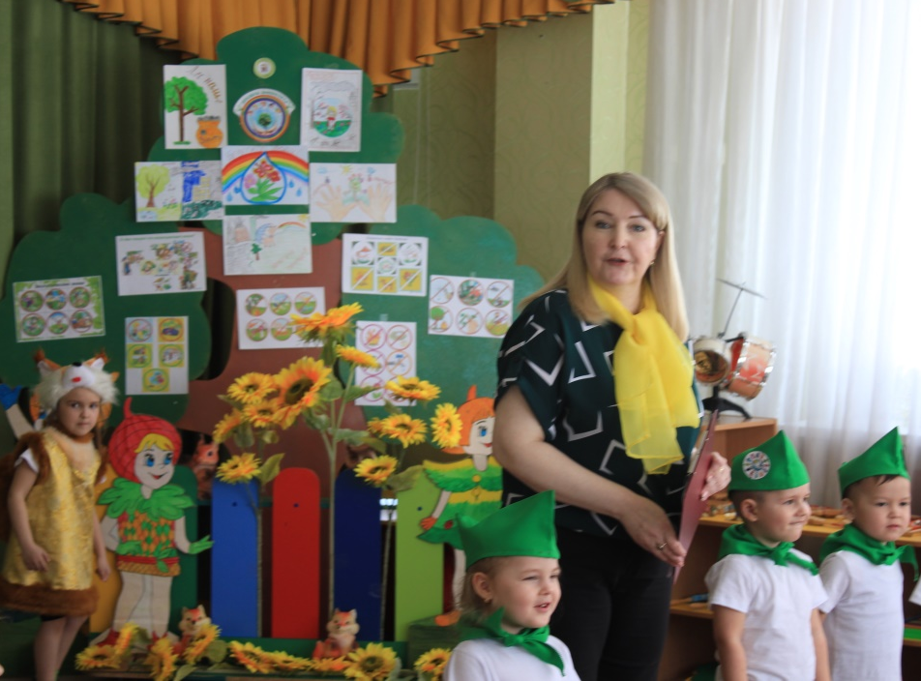
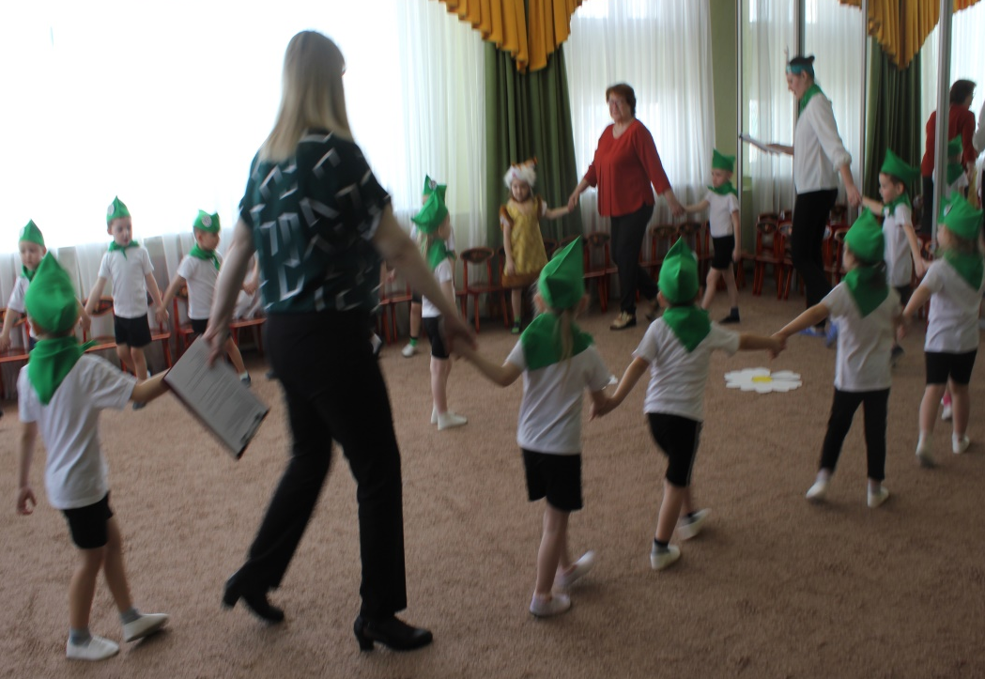
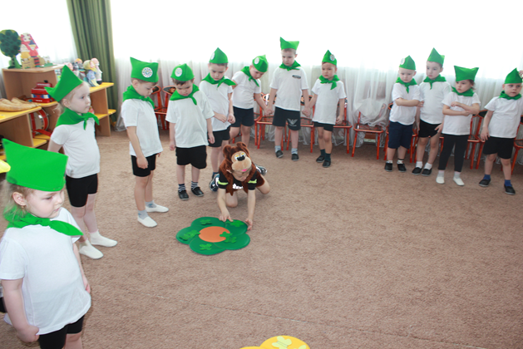

Slide 17
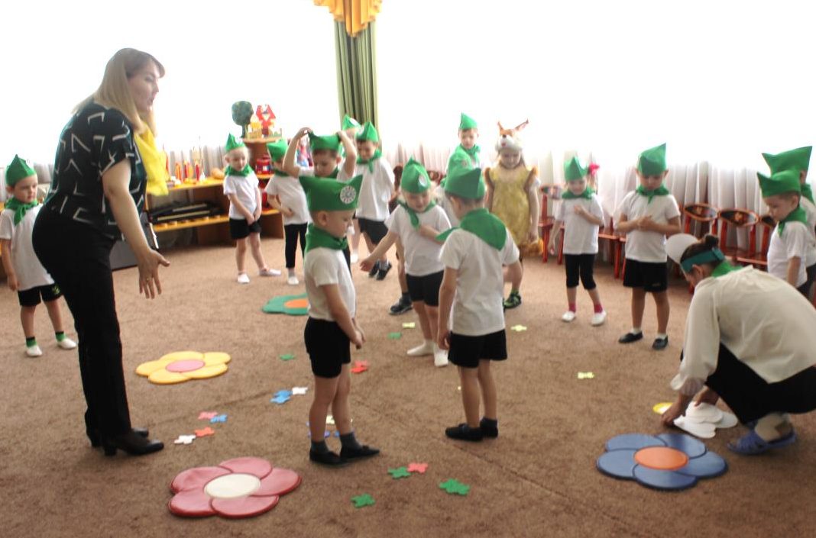
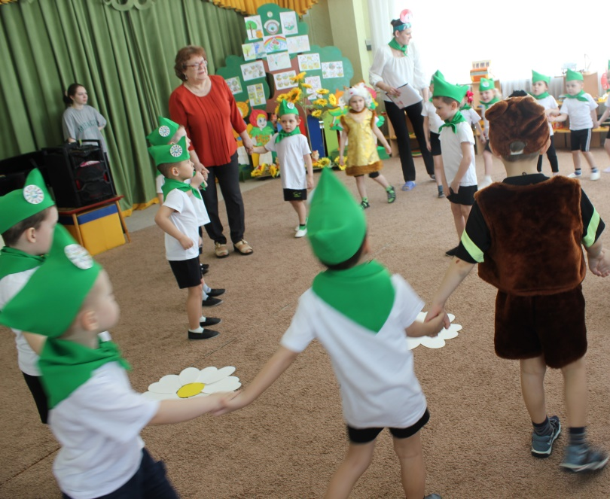
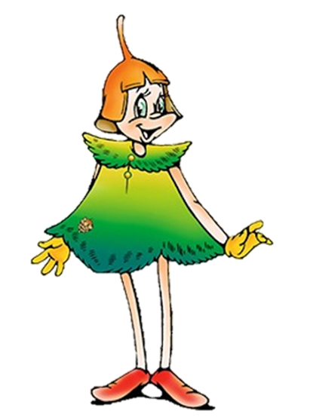
Нас в любое время года
Учит мудрая природа:
Птицы учат пению.
Паучок терпению.
Пчелы в поле и в саду
Обучают нас труду.
И к тому же в их труде
Все по справедливости.
Отражение в воде
Учит нас правдивости.
Учит снег нас чистоте.
Солнце учит доброте:
Каждый день, зимой и летом,
Дарит нас теплом и светом.

Slide 18
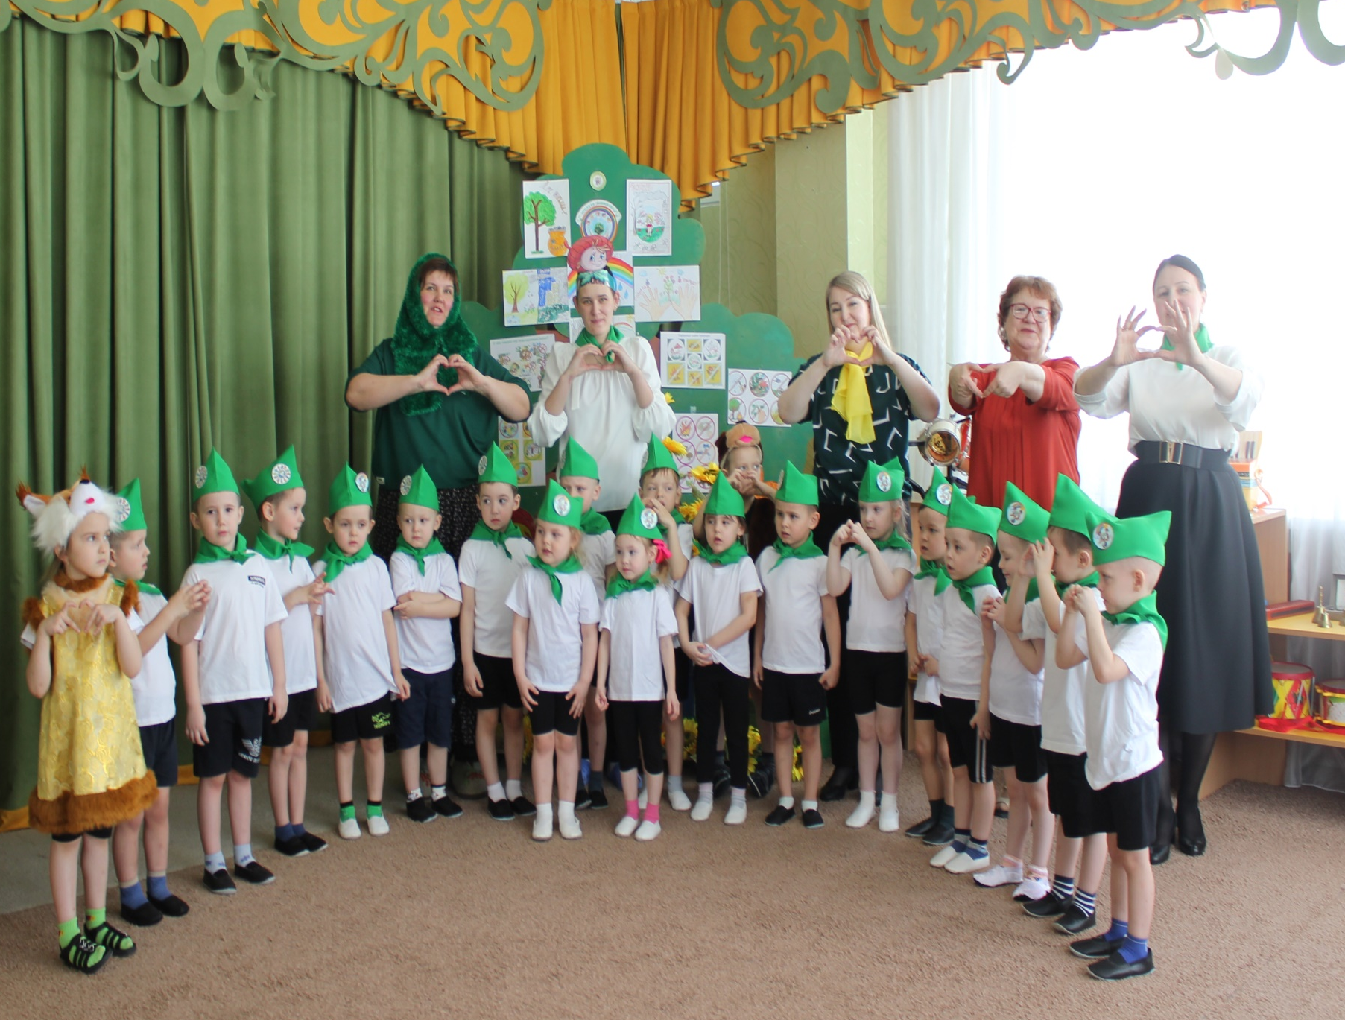
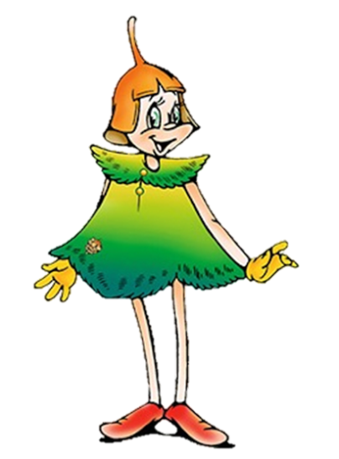
Наши эколята
Весело живут:
Играют и танцуют,
Песенки поют!

Slide 19
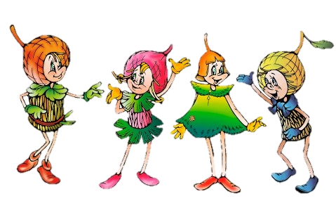
Давайте, друзья, в любую погоду
Будем беречь родную природу!
И от любви заботливой нашей
Станет земля и богаче, и краше!
До новых встреч!

